Slide 1
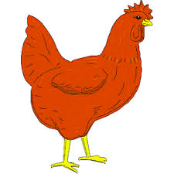
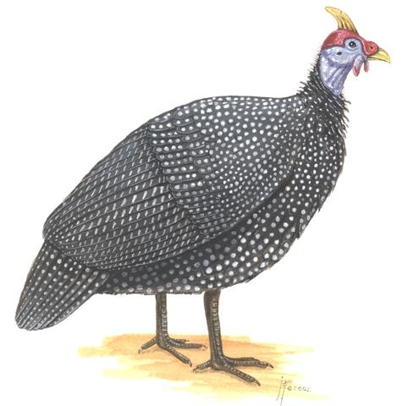
CRIA DE GALLINAS Y PINTADAS PONEDORAS
LA ALIMENTACION

Slide 2
Original source Escuela de Pequenos Agricultores.
Revised by MAMA Project, Inc.
With assistance from International HELP

Slide 3
CONTENIDO
LA ALIMENTACION
EL ALIMENTO
LAS PROTEINAS
LA ENERGIA
VITAMINAS Y MINERALES
EL AGUA
COMO MEJORAR LA ALIMENTACION CASERA DE LAS GALLINAS

Slide 4
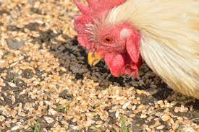
LA ALIMENTACION
Generalmente se acotumbra engordar a las aves dandoles maiz o maicillo, hasta 3 veces al dia.
Se ha comprobado, que de esta manera las gallinas solo consumen sus alimentos, no engordan mucho y se vuelven malas productoras de huevos.

Slide 5
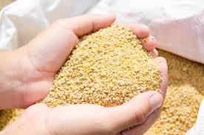
Existen en el comercio concentrados, pero cuestan mucho dinero.
Por eso, es mejor buscar otra forma de que las gallinas consumen las sustancias que necesitan.

Slide 6
EL ALIMENTO
Los componentes que se deben tener en cuenta en la alimentacion son:
Proteina
Energia
Aqua
Suplementos de: calcio, fosforo, y vitaminas

Slide 7
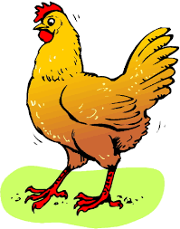
LAS PROTEINAS
Sirven para:
Formar los musculos, la piel, sangre, plumas, huevos y defensas del cuerpo
Reponer los tejidos del cuerpo

Slide 8
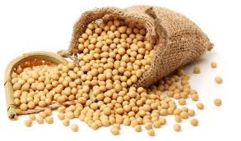
Las proteinas las podemos encontrar en:
HOJAS DE YUCA
SOYA
LOMBRICES, LARVAS, GUSANOS E INSECTOS

Slide 9
LA ENERGIA
Sirve para:
El crecimiento
La produccion de huevos
Caminar
Manetener la temperatura del cuerpo
Respirar
Buen funcionamiento de los organos

Slide 10
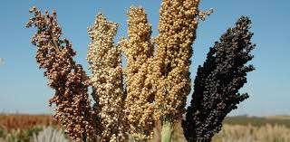
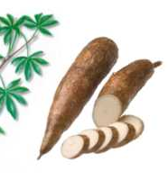
La energia la podemos encontrar en:
El maiz
Yuca
El sorgo

Slide 11
VITAMINAS Y MINERALES
Sirven para:
Funcionamiento normal del cuerpo
Formar los huesos
Formar el cascaron del huevo
Los principales minerales son:
El calcio
El fosforo

Slide 12
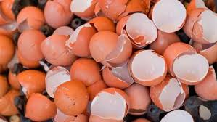
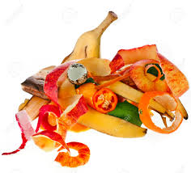
Los minerales y vitaminas los encontramos en
Cascaras de huevos
La frutas, verduras, hojas verdes y zacatillos, insectos, y larvas

Slide 13
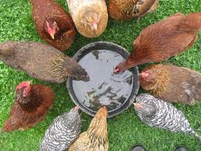
EL AGUA
Sirven para:
Realizar la digestion de los alimentos
Para aprovechar las sustancias nutritivas de los alimentos
Transportar esas sustancias a la sangre

Slide 14
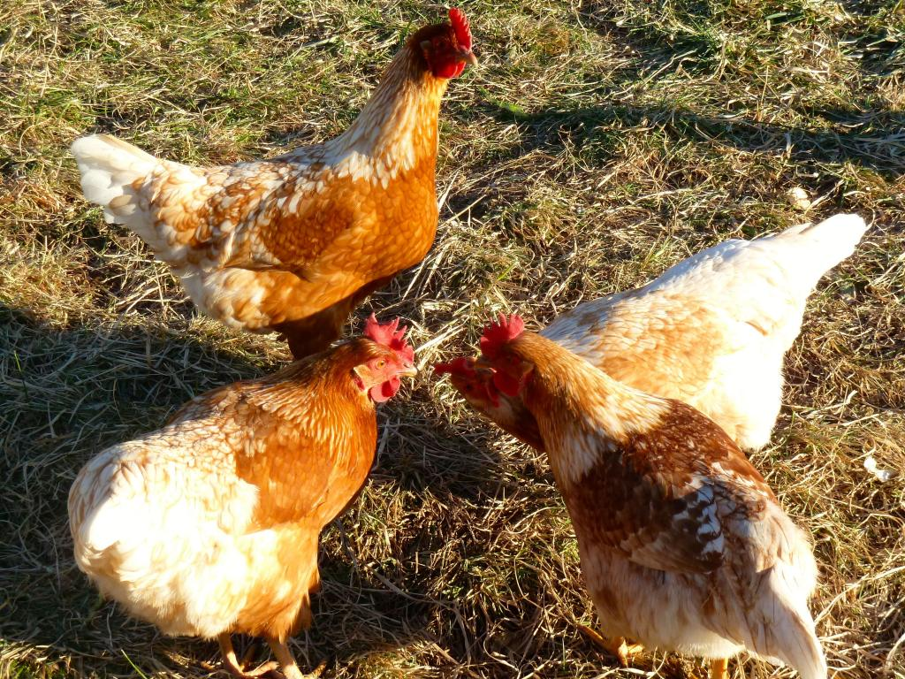
COMO MEJORAR LA ALIMENTACION CASERA DE LAS GALLINAS
#1 Cuando las gallinas se manejan encerradas y solo se les da maiz o maicillo.
Se deben dejar en pastoreo durante el dia para que puedan consumir todo tipo de alimentos.

Slide 15
#2 Debe darles alimentos que les permitan obtener los distintos nutrientes. Por ejemplo:
Maiz o maicillo para dar energia
Cascarones de huevos molidos para dar minerales
Hojas verdes y verduras para dar vitaminas
Insectos, larvas, lombrices, y gusanos para dar proteinas

Slide 16
Recuerde que con una alimentacion balanceada usted tendra mejor produccion.

